Slide 1
ОГБПОУ «КОСТРОМСКОЙ ЭНЕРГЕТИЧЕСКИЙ ТЕХНИКУМ ИМЕНИ Ф.В. ЧИЖОВА»
РЕАЛИЗАЦИЯ НА БАЗЕ ПРОФЕССИОНАЛЬНЫХ ОБРАЗОВАТЕЛЬНЫХ ОРГАНИЗАЦИЙ ДИВЕРСИФИЦИРОВАННОГО НАБОРА ОБРАЗОВАТЕЛЬНЫХ ПРОГРАММ ДЛЯ УДОВЛЕТВОРЕНИЯ ПОТРЕБНОСТЕЙ РАЗЛИЧНЫХ КАТЕГОРИЙ НАСЕЛЕНИЯ В ПРОФЕССИОНАЛЬНОМ ОБРАЗОВАНИИ И ОБУЧЕНИИ
Андрианова Татьяна Анатольевна,
директор ОГБПОУ «КЭТ им. Ф.В. Чижова»
г. Кострома 17 августа 2016 года

Slide 2
ОГБПОУ «КОСТРОМСКОЙ ЭНЕРГЕТИЧЕСКИЙ ТЕХНИКУМ ИМЕНИ Ф.В. ЧИЖОВА»
Стратегия развития системы подготовки кадров и формирования прикладных квалификаций в Российской Федерации ( 2011- 2020 гг)
Цель Стратегии - создание в Российской Федерации современной системы подготовки рабочих кадров и формирования прикладных квалификаций, способной:
обеспечивать подготовку квалифицированных рабочих, служащих и специалистов среднего звена в соответствии с потребностями экономики и общества;
гибко реагировать на социально-экономические изменения;
предоставлять широкие возможности для различных категорий населения в приобретении необходимых профессиональных квалификаций на протяжении всей трудовой деятельности.

Slide 3
Стратегия развития системы подготовки кадров и формирования прикладных квалификаций в Российской Федерации ( 2011- 2010 гг)
Основные мероприятия Стратегии
Для создания и обеспечения широких возможностей для различных категорий населения в приобретении необходимых квалификаций на протяжении всей трудовой деятельности будут реализованы следующие мероприятия:
3.3.1. Формирование современной системы профессиональной ориентации и консультирования по вопросам развития карьеры.
3.3.2. Реализация на базе профессиональных образовательных организаций диверсифицированного набора образовательных программ для удовлетворения потребностей в профессиональном обучении различных категорий граждан.
3.3.3. Обеспечение социальной поддержки обучающихся, в том числе социально уязвимых групп.
3.3.4. Развитие инфраструктуры оценки и признания квалификаций, включая признание результатов самообразования.

Slide 4
ОГБПОУ «КОСТРОМСКОЙ ЭНЕРГЕТИЧЕСКИЙ ТЕХНИКУМ ИМЕНИ Ф.В. ЧИЖОВА»
Мониторинг контингента заочного обучения

Slide 5
ОГБПОУ «КОСТРОМСКОЙ ЭНЕРГЕТИЧЕСКИЙ ТЕХНИКУМ ИМЕНИ Ф.В. ЧИЖОВА»
Мониторинг контингента заочного обучения

Slide 6
ОГБПОУ «КОСТРОМСКОЙ ЭНЕРГЕТИЧЕСКИЙ ТЕХНИКУМ ИМЕНИ Ф.В. ЧИЖОВА»
Мониторинг контингента заочного обучения
по месту проживания

Slide 7
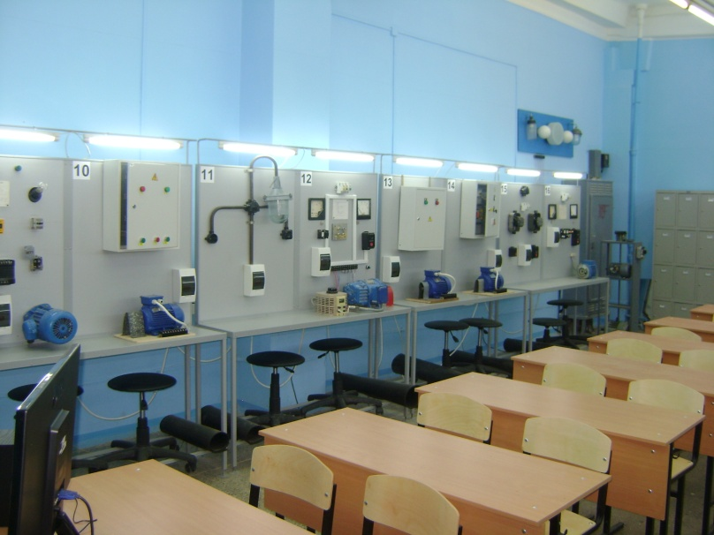
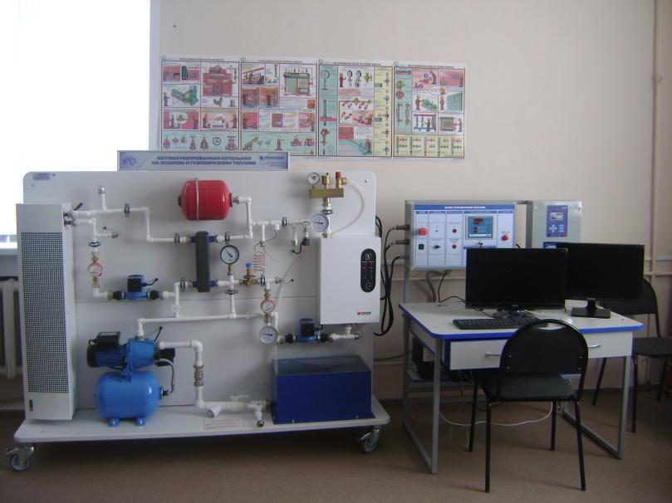
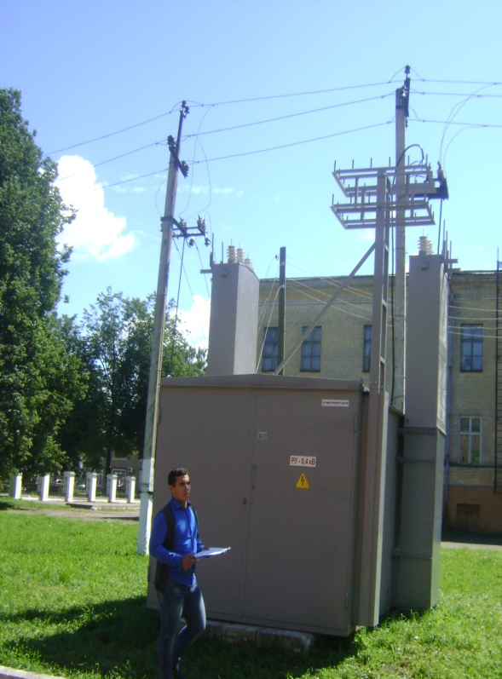
ОГБПОУ «КОСТРОМСКОЙ ЭНЕРГЕТИЧЕСКИЙ ТЕХНИКУМ ИМЕНИ Ф.В. ЧИЖОВА»
Профессиональное образование в КЭТ
программа | контингент | Форма обучения | Категория населения
ФГОС СПО по 7 специальностям | 600 человек | очно | Школьники 9 и 11 классов
ФГОС СПО по 3 специальностям | 138 человек | заочно | Работающее население

Slide 8
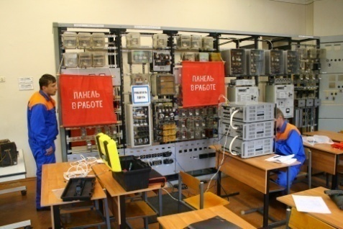
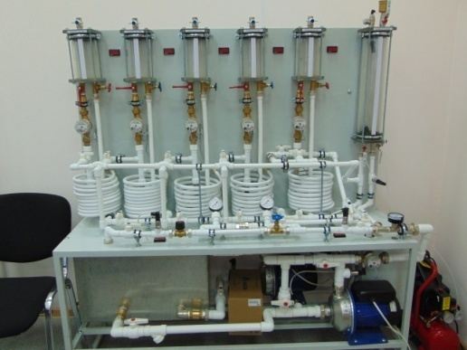
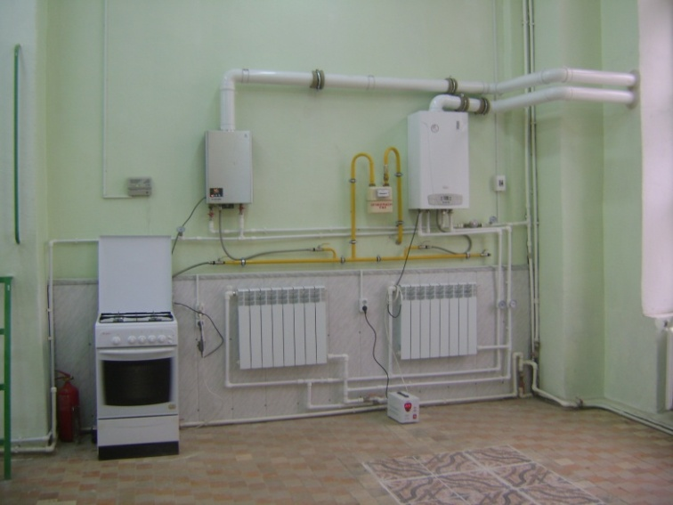
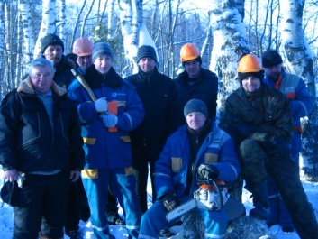
ОГБПОУ «КОСТРОМСКОЙ ЭНЕРГЕТИЧЕСКИЙ ТЕХНИКУМ ИМЕНИ Ф.В. ЧИЖОВА»
Программы дополнительного профессионального обучения
Взрослое работающее население
Электроэнергетика - 22 программы |  | Повышение квалификации 152 час, 128 час
 |  | Повышение квалификации 80 час, 72 час, 40 час
 |  | Предаттестационная подготовка – 16 час
Теплоэнергетика - 7 программ |  | Повышение квалификации – 80 час, 40 час, 24 час,
 |  | Предаттестационная подготовка – 16 час
Жилищно-коммунальное хозяйство - 2 программы |  | Повышение квалификации – 76 час
Прочие сопутствующие - 5 программ |  | Повышение квалификации – 40 час
 |  | Предаттестационная подготовка – 16 час

Slide 9
ОГБПОУ «КОСТРОМСКОЙ ЭНЕРГЕТИЧЕСКИЙ ТЕХНИКУМ ИМЕНИ Ф.В. ЧИЖОВА»
Алгоритм разработки учебной программы
Заказчик образовательных услуг
ОГБПОУ «КЭТ им. Ф.В. Чижова»
Макет программы
Рассмотрение программы
Внесение изменений, дополнений
Утверждение программы
Реализация программы

Slide 10
ОГБПОУ «КОСТРОМСКОЙ ЭНЕРГЕТИЧЕСКИЙ ТЕХНИКУМ ИМЕНИ Ф.В. ЧИЖОВА»
Алгоритм реализации учебной программы
Заказчик образовательных услуг
ОГБПОУ «КЭТ им. Ф.В. Чижова»
ДОГОВОР
Срок реализации программы
Составление и утверждение расписания
Обучение
Итоговая аттестация
Выдача документа установленного образца

Slide 11
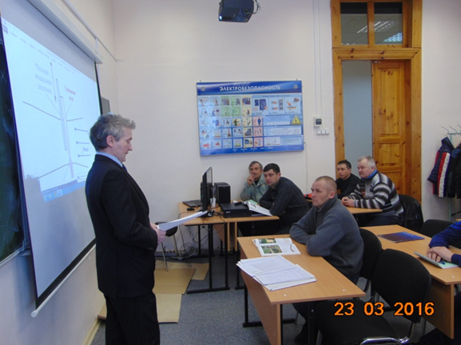
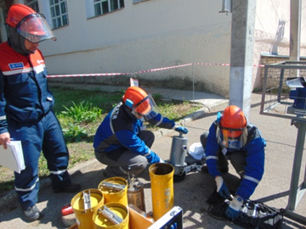
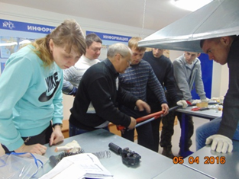
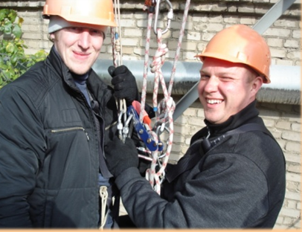
ОГБПОУ «КОСТРОМСКОЙ ЭНЕРГЕТИЧЕСКИЙ ТЕХНИКУМ ИМЕНИ Ф.В. ЧИЖОВА»
Заказчики образовательных услуг Многофункционального центра ПК- 926 чел
Филиал ПАО «МРСК Центра» - «Костромаэнерго»
Филиал ПАО «МРСК Центра» - «Ярэнерго»
ГУ ОАО «ТГК-2» по Костромской области
ПАО «Мончегорские электрические сети»
ООО «АсфальтСпецСтрой»
ОГБУ «Природохранная дирекция»
ЗАО «Галическое по птицеводству»
ИП Жуков А.П.
ИП Смирнов А.П.
ООО «Энергосервис»
ООО «Архитектурно-строительный центр №3»

Slide 12
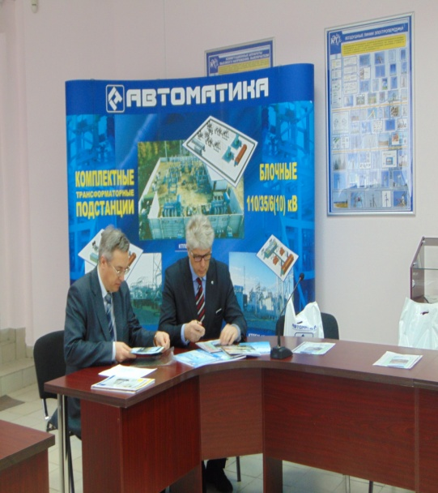
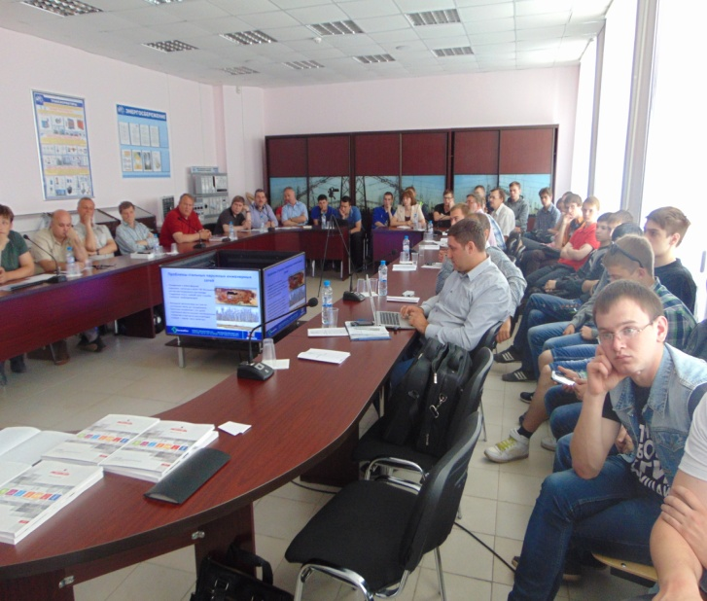
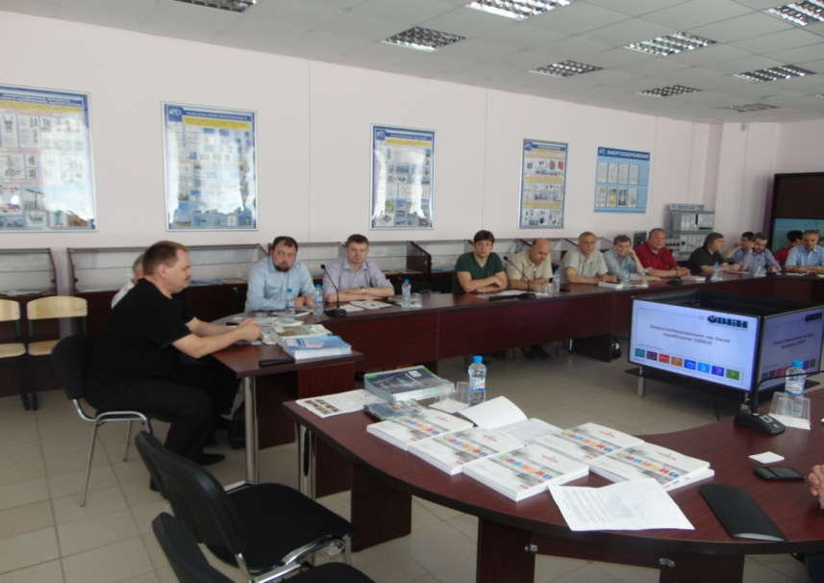
ОГБПОУ «КОСТРОМСКОЙ ЭНЕРГЕТИЧЕСКИЙ ТЕХНИКУМ ИМЕНИ Ф.В. ЧИЖОВА»
На базе выставочного центра МФЦ ПК проводятся 6 часовые семинары и мастер-классы с участием компаний – производителей производственного оборудования (Москва, Самара, Ярославль, Нижний Новгород и др.)для всех заинтересованных лиц ( преподаватели, студенты, работодатели, педагогическая общественность).
За 2015 – 16 год 8 семинаров с числом участников более 320 человек

Slide 13
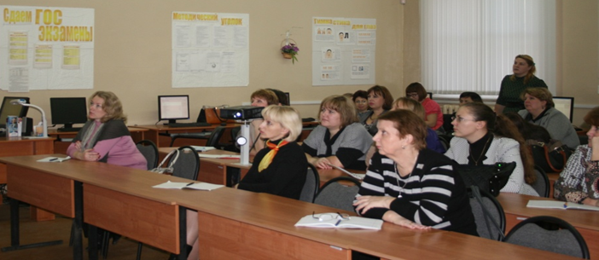
ОГБПОУ «КОСТРОМСКОЙ ЭНЕРГЕТИЧЕСКИЙ ТЕХНИКУМ ИМЕНИ Ф.В. ЧИЖОВА»
Перечень программ, реализуемых на базе Ресурсного центра КЭТ
Профессиональное сообщество – 158 чел
«Производственные технологии в образовательном процессе» 3 направления: ХАО , ТТО , ЭТО | Стажировка - Преподаватели и мастера ПОО, учителя дисциплины «Технология» | ОГБПОУ «Ярославский градостроительный колледж» ФГОУ ВО КГТУ ФГОУ ВО КГУ им. Н.А.Некрасова ГБПОУ «Колледж современных технологий им. Героя Советского Союза М.Ф. Панова» г.Москва
«Использование сервисов системы дистанционного обучения Moodle для осуществления педагогической деятельности в информационно-образовательной среде учреждения условиях реализации ФГОС» | Стажировка - Преподаватели и мастера ПОО, учителя школ | ОГБОУ ДПО «Костромской институт развития образования» Учителя школ ОГБПОУ «КТЭК» ОГБПОУ «КАТК»
Взрослое неработающее население
«Оператор ПЭВМ» | пенсионный возраст
«Мастер обработки цифровой информации» | Инвалиды ( дистанционно)

Slide 14
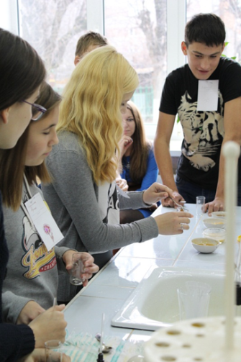
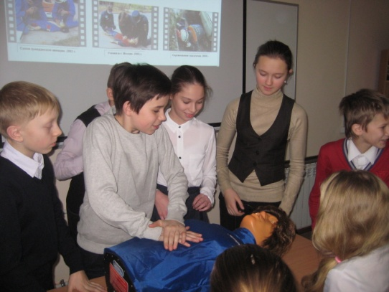
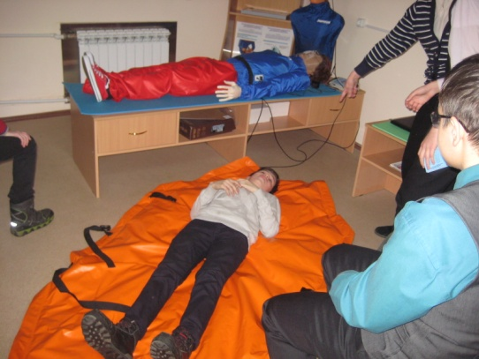
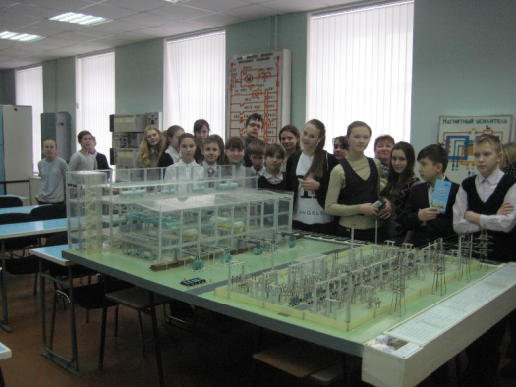
ОГБПОУ «КОСТРОМСКОЙ ЭНЕРГЕТИЧЕСКИЙ ТЕХНИКУМ ИМЕНИ Ф.В. ЧИЖОВА»
Перечень программ, реализуемых на базе РЦ КЭТ
Программа | Контингент | Область применения
Учащиеся школ
«Школа занимательной химии» | 8-11 классы | Факультатив, кружок
«Оператор ПЭВМ» | Учащиеся школ | Факультатив
«Слесарь по эксплуатации и ремонту газового оборудования» | Учащиеся школ 9 класс | Предпрофессиональная подготовка
«Электромонтажник по освещению и осветительным сетям » | Учащиеся школ 9 класс | Предпрофессиональная подготовка
Профессиональные пробы по специальности, сезонная школа | Учащиеся школ 8- 9 класс | Школы №2 г. Волгореченска, №29 г. № 30 г. № 31 г. Лицей № 17 г. Костромы

Slide 15
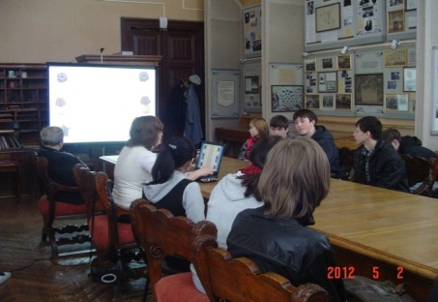
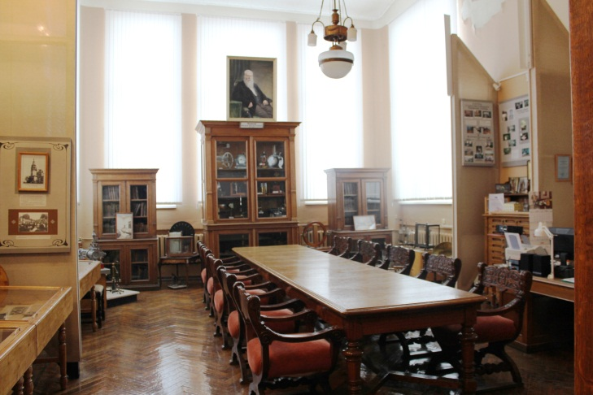
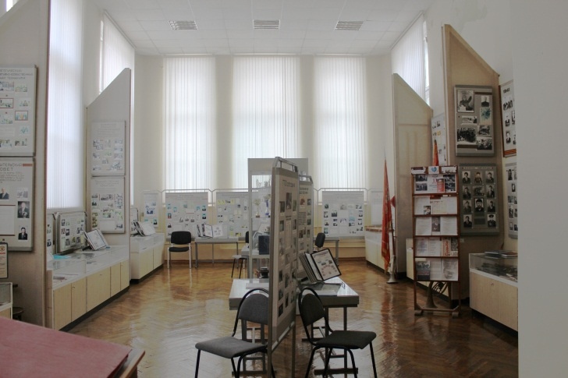
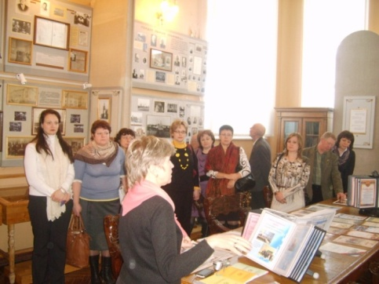
ОГБПОУ «КОСТРОМСКОЙ ЭНЕРГЕТИЧЕСКИЙ ТЕХНИКУМ ИМЕНИ Ф.В. ЧИЖОВА»
Перечень программ, реализуемых на базе Музея КЭТ
Программа | Контингент | Область применения
Учащиеся школ, техникумов, ВУЗов
«Меценатство в России» | Учащиеся школ 4-11 классы | Краеведение, Истоки, История
«Ф.В. Чижов и история государства российского» | Учащиеся школ 4-11 классы | Краеведение, Истоки, История
«Костромская губерния в истории России: история в лицах» | Студенты СПО, КГУ им. Н.А.Некрасова | Музейная педагогика, Истоки

Slide 16
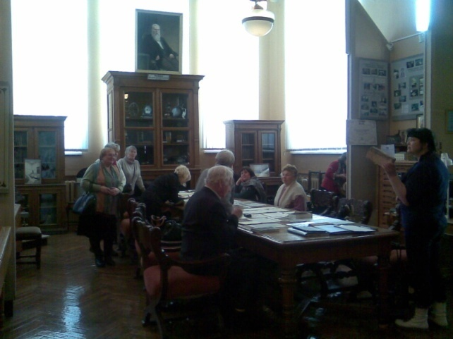
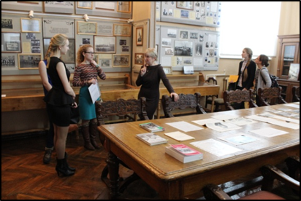
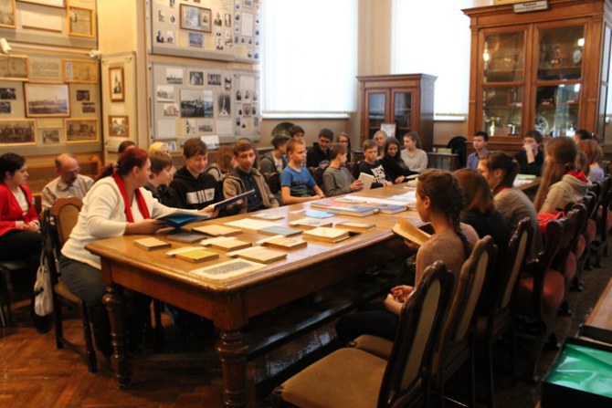
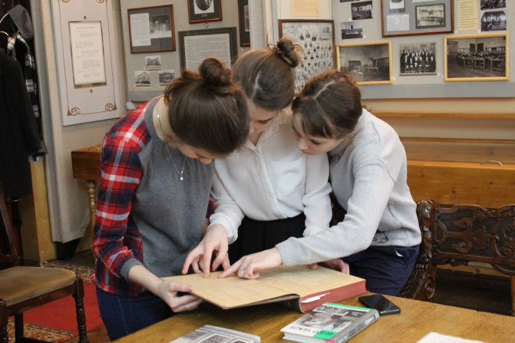
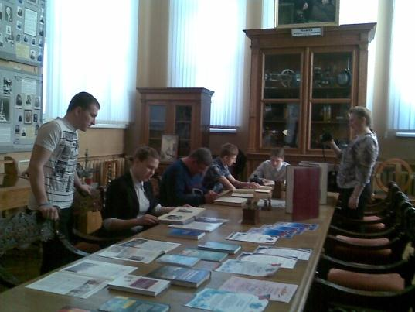
ОГБПОУ «КОСТРОМСКОЙ ЭНЕРГЕТИЧЕСКИЙ ТЕХНИКУМ ИМЕНИ Ф.В. ЧИЖОВА»
Заказчики образовательных услуг Музея техникума- 102
ФГОУ ВО КГУ им. Н.А.Некрасова, Институт педагогики и психологии
ОГБПОУ «Костромской политехнический колледж»
ОГБПОУ «Костромской машиностроительный техникум»
Совет ветеранов Ленинского района
Школы №29 г. Костромы
Школа № 30 г. Костромы
Школа № 31 г. Костромы

Slide 17
ОГБПОУ «КОСТРОМСКОЙ ЭНЕРГЕТИЧЕСКИЙ ТЕХНИКУМ ИМЕНИ Ф.В. ЧИЖОВА»
Количество граждан, получивших услугу
в КЭТ за 2015-16 учебный год

Slide 18
ОГБПОУ «КОСТРОМСКОЙ ЭНЕРГЕТИЧЕСКИЙ ТЕХНИКУМ ИМЕНИ Ф.В. ЧИЖОВА»
Спасибо за внимание !
Ждем Вас на экскурсии!

